Slide 1
CTF平台开发阶段性报告
组员：凌霄汉
王硕
谢庆贺

Slide 2
组内分工
凌霄汉：1. 对前端、后端与数据库的这三个部分进行整体性的深入了解，深入理解了这三个部分连接的原理，并找出了这三个部分如何相接，如何工作，如何配置的具体方法。2. 根据对ctf网站功能的构想设计出了七张数据库表。 3. 实现了后端的登录功能 4.对github等版本控制器进行了调研，但目前还没有实现
王硕： 主要负责对前端编写，包括html，js与css，基本将网页的显示功能做全了。
谢庆贺：1. 由于是ctf选手出身，对ctf的网站结构有很好的理解，因此提出了良好的网站功能实现方式，以指导凌霄汉和王硕进行开发。2. 对后端的框架如ctfd进行了一定的调研，了解了一些框架功能，更加清晰了后端代码的开发方向。3. 实现了后端注册功能

Slide 3
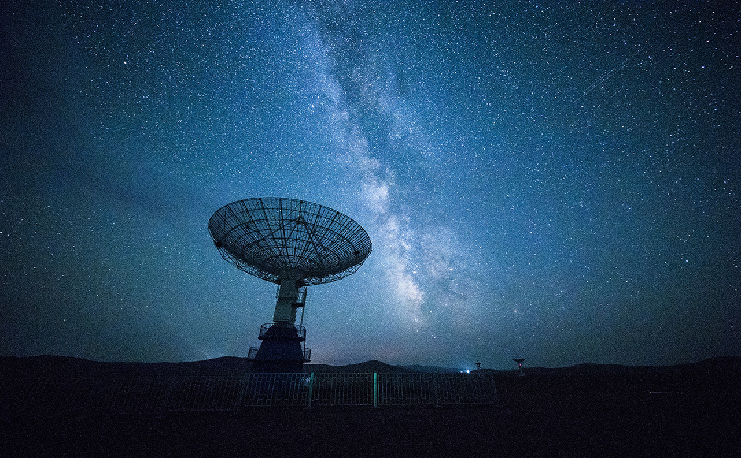
前端
后端
数据库

Slide 4
前端

Slide 5
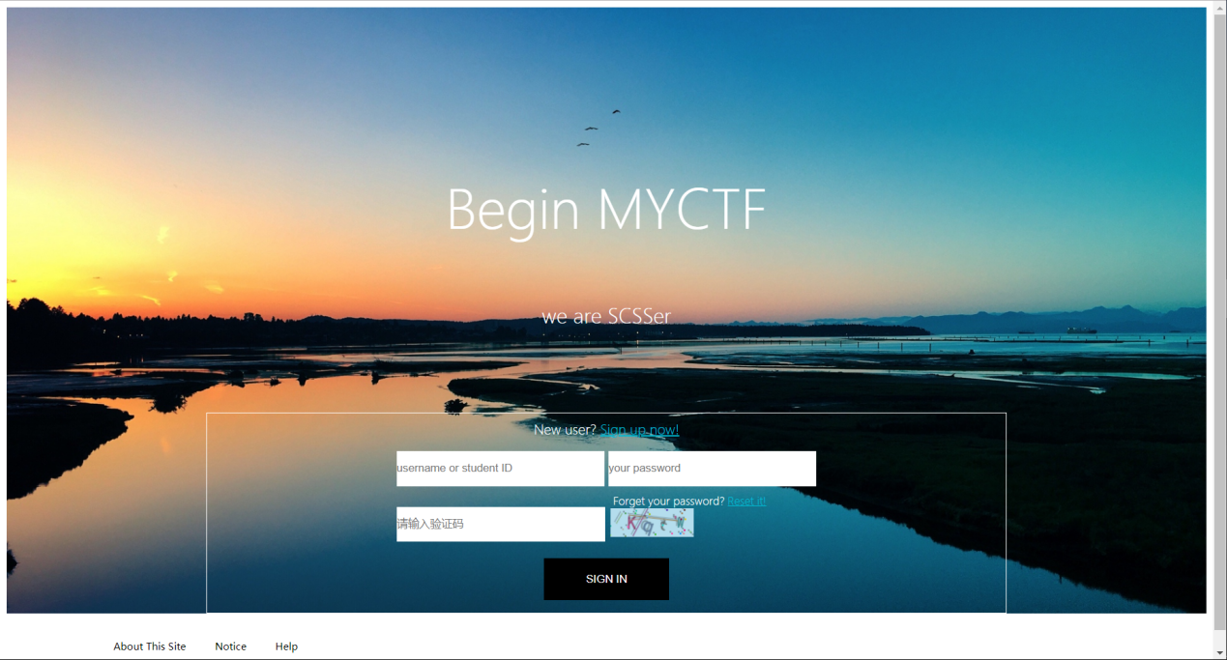
初识页面（登录页面）：

Slide 6
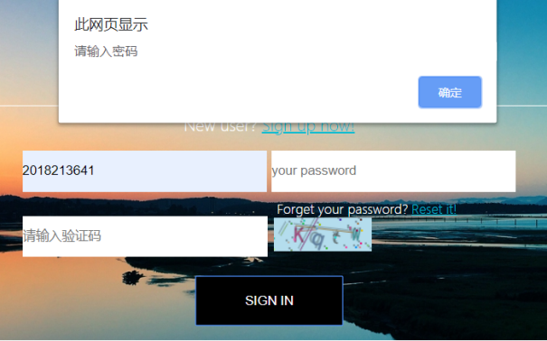
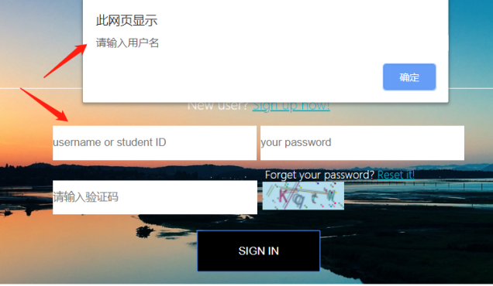
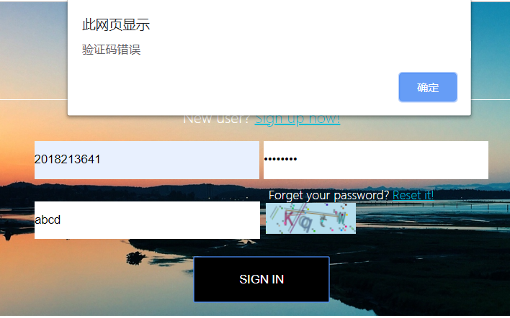
已经实现的小功能：
用户名和密码不能为空
选要用验证码登录

Slide 7
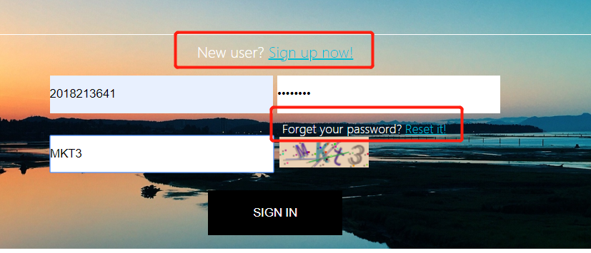
可通过初识页面跳转到重置密码和注册页面：

Slide 8
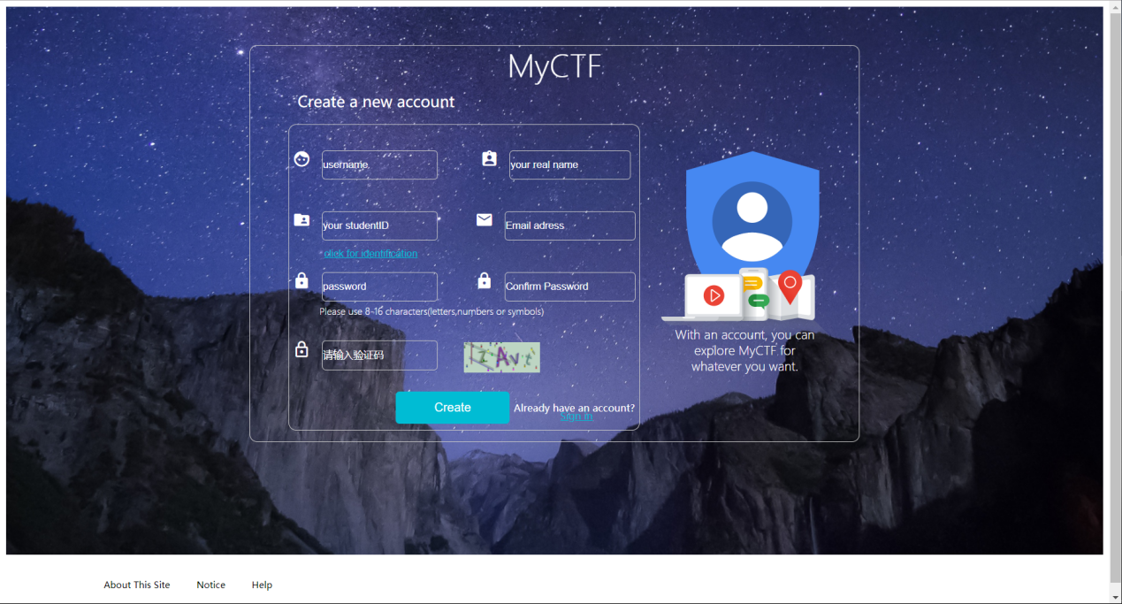
注册（register）页面:
布置了五个值：username, realname, studentID, email_addr, password。
同样带有验证码功能。

Slide 9
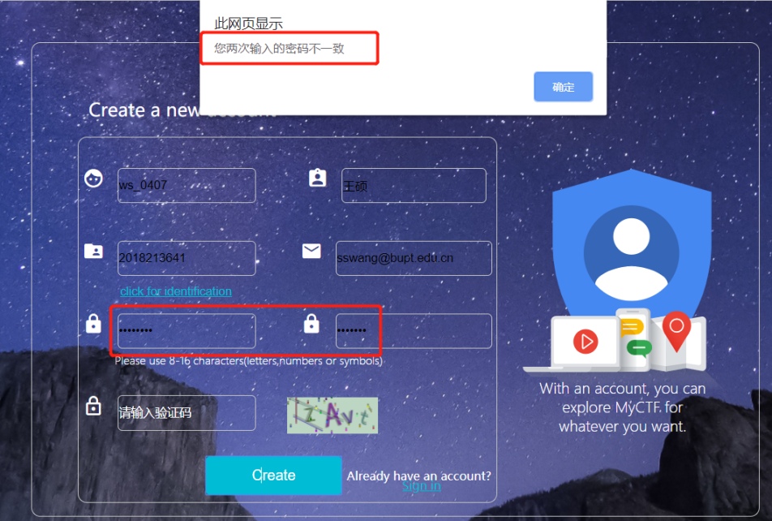
实现了验证两次密码必须一致，限制了密码长度和不能有非法字符，所有值不能为空等功能

Slide 10
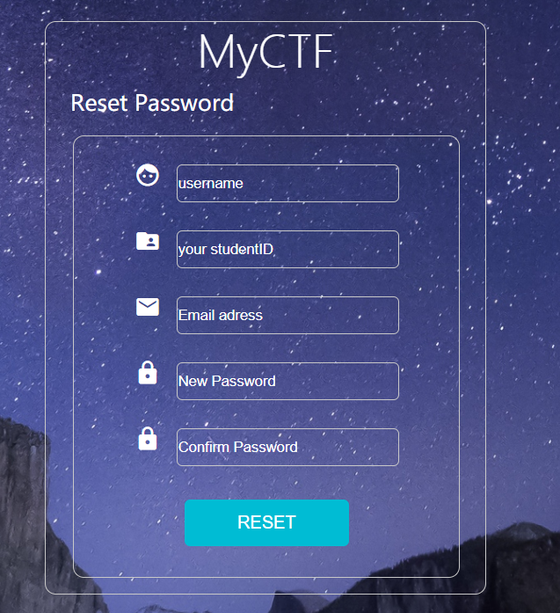
重置密码界面：
主要是用来帮助用户找回密码，其中需要输入学号和邮箱验证，用两个验证信息，增加了用户的安全性。

Slide 11
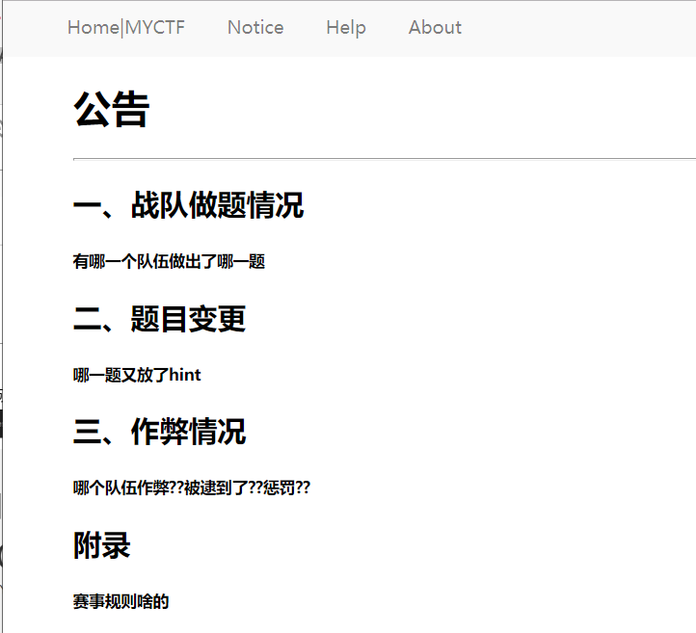
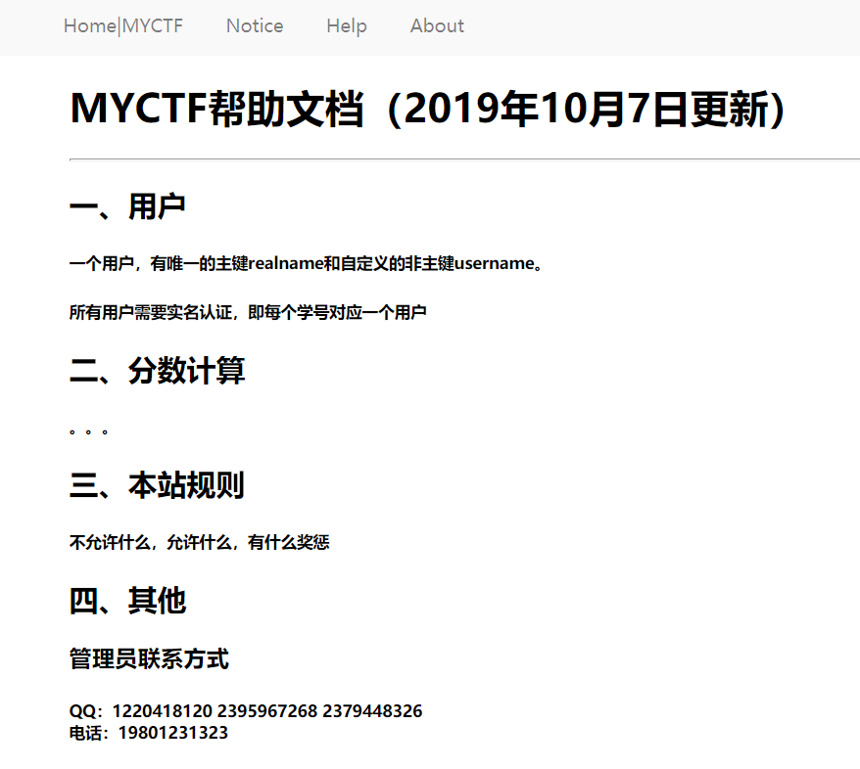
公告栏与用户使用手册：

Slide 12
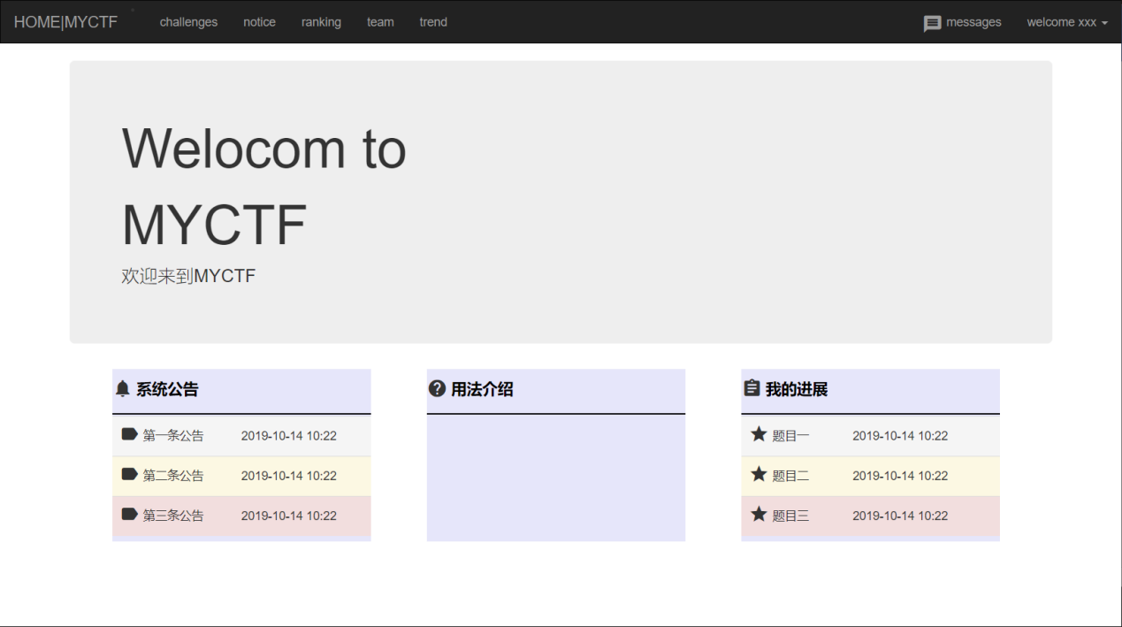
主页（登录成功进去的页面）

Slide 13
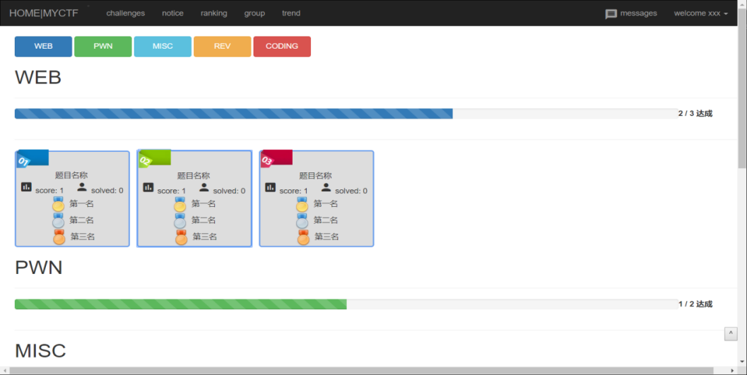
Challenges页面：

Slide 14
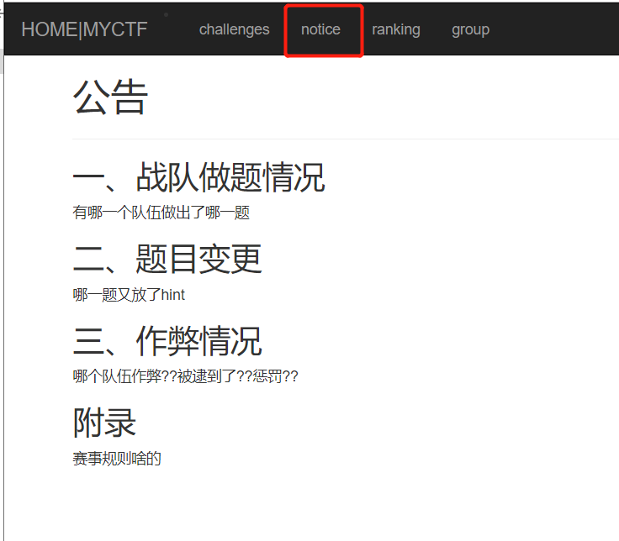
公告栏：

Slide 15
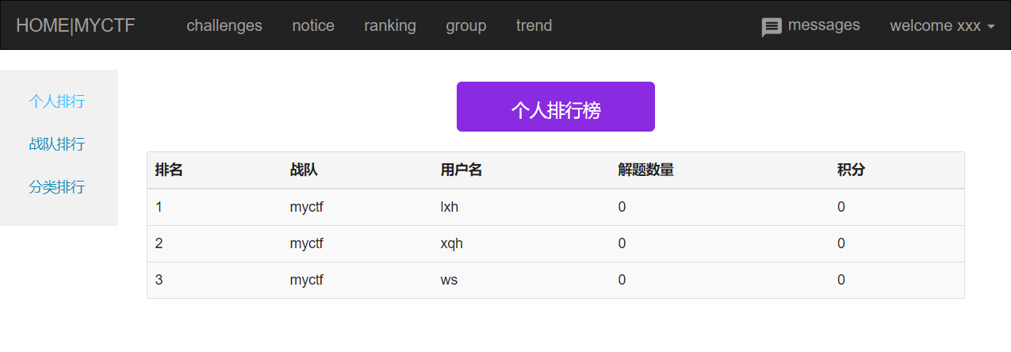
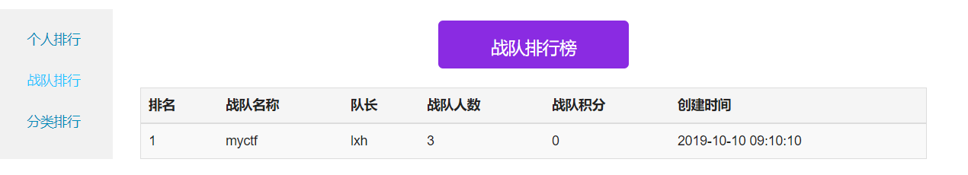
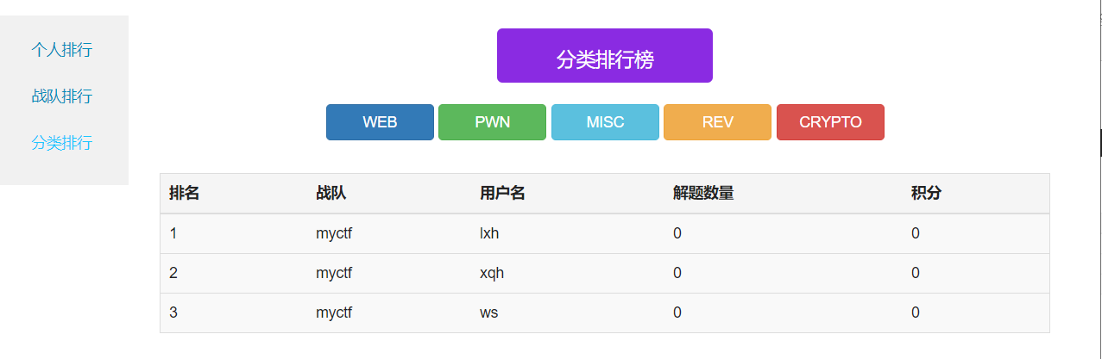
个人积分排行榜
战队积分排行榜
个人分类排行榜

Slide 16
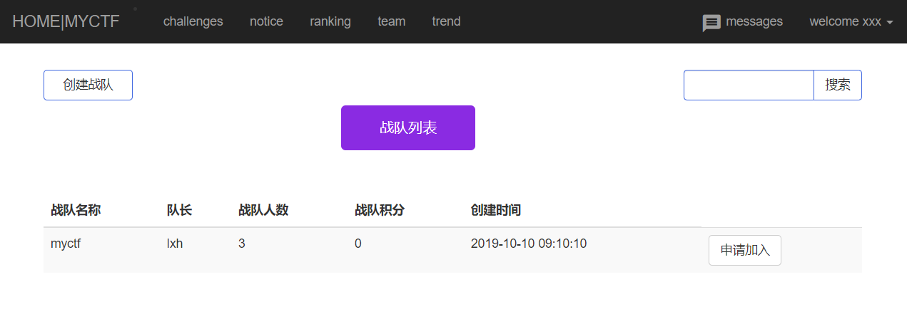
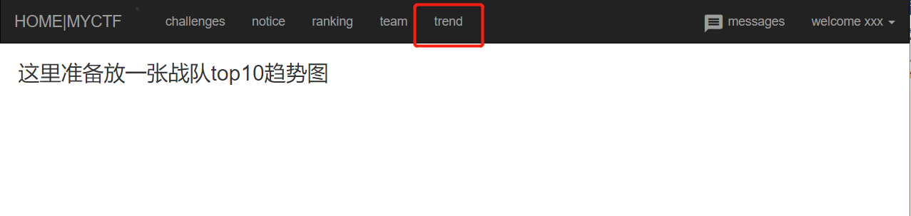
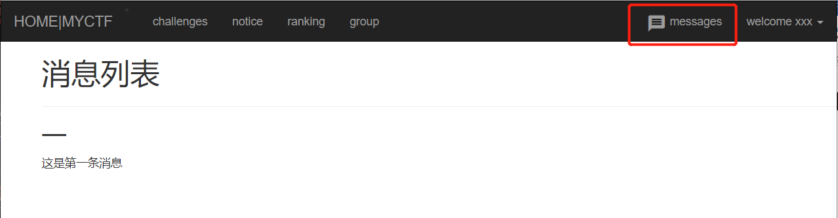
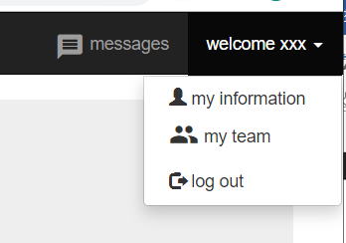
战队列表，top10趋势图与消息列表：
用户点击选项--myinforamtion,myteam两个页面：

Slide 17
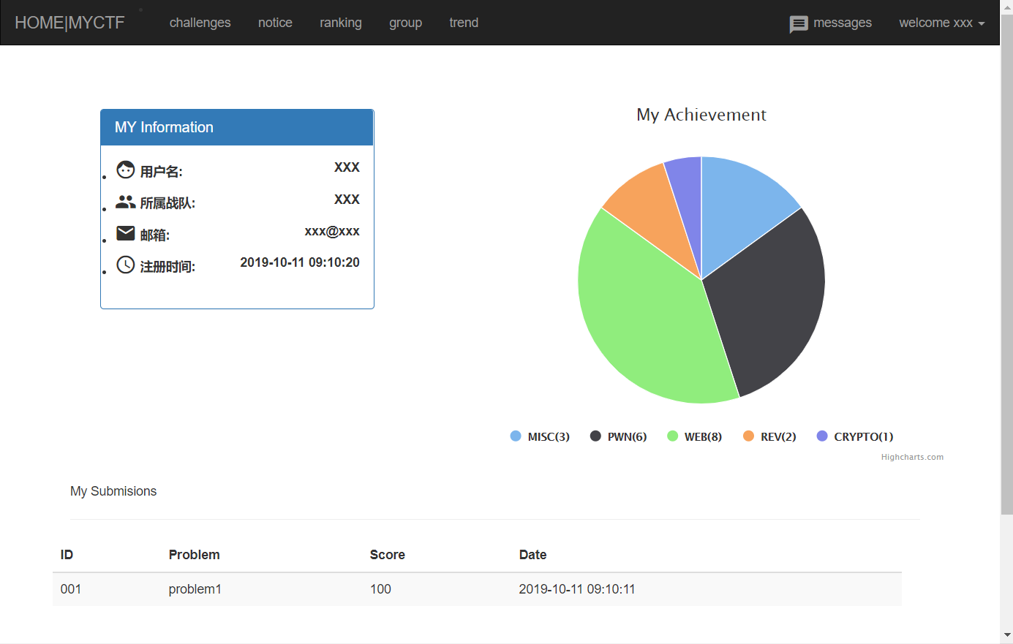
Myinformation页面：

Slide 18
后端
目前为止只实现了注册和登录两个功能，并已成功连接数据库。

Slide 19
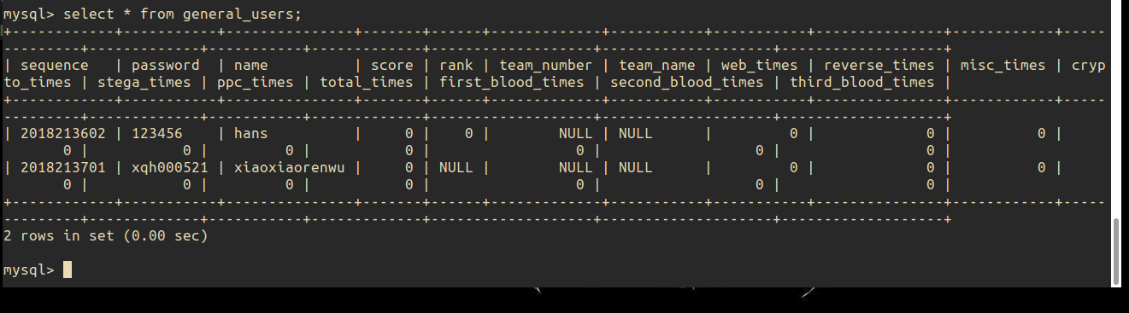
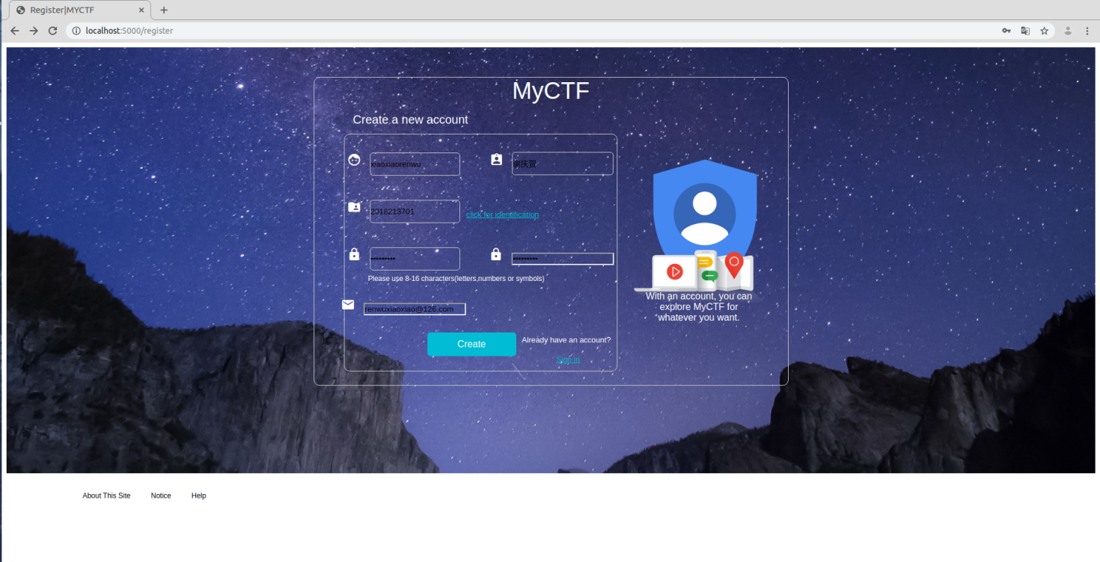
注册--防止重新注册：
原本已经有了xiaoxiaorenwu用户，我们再次注册xiaoxiaorenwu

Slide 20
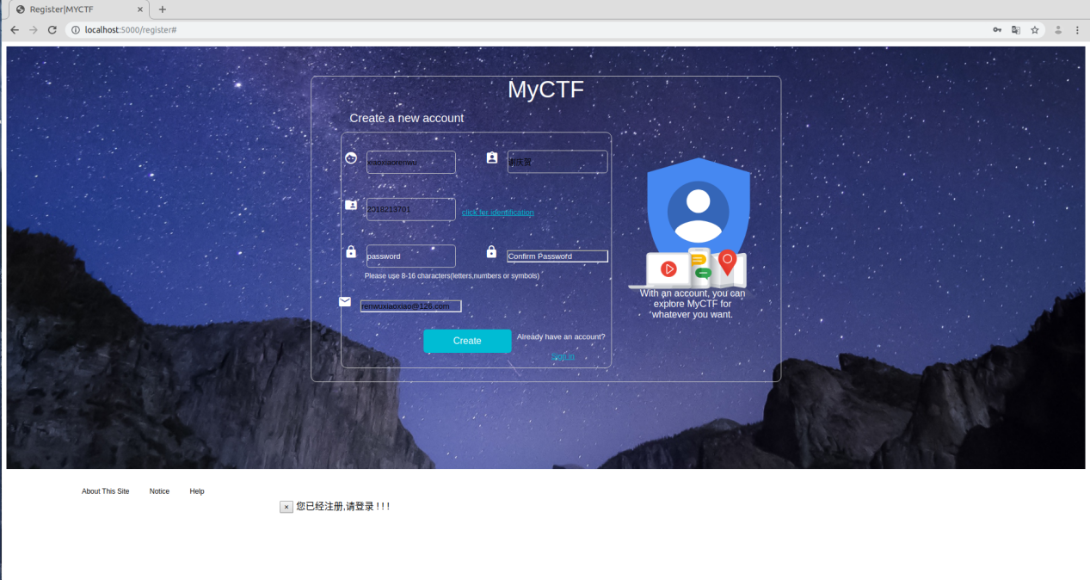
下方会有闪回消息，闪回消息的样式后期会优化：

Slide 21
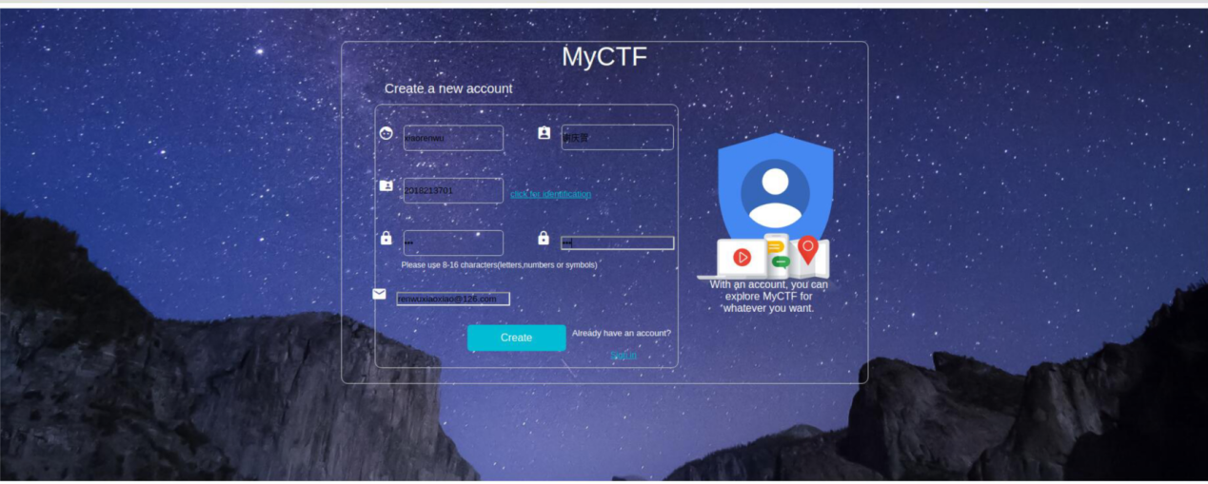
注册--防止密码过短和有非法字符：
密码只设三位时：

Slide 22
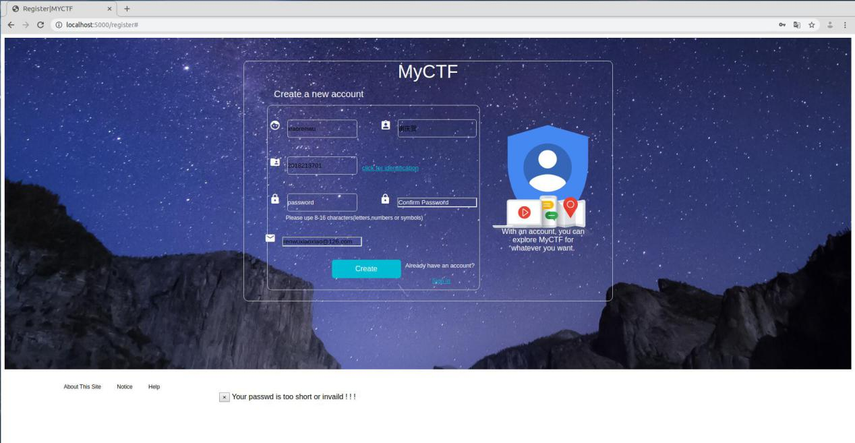
下方会有闪回消息，存在非法字符时同理：

Slide 23
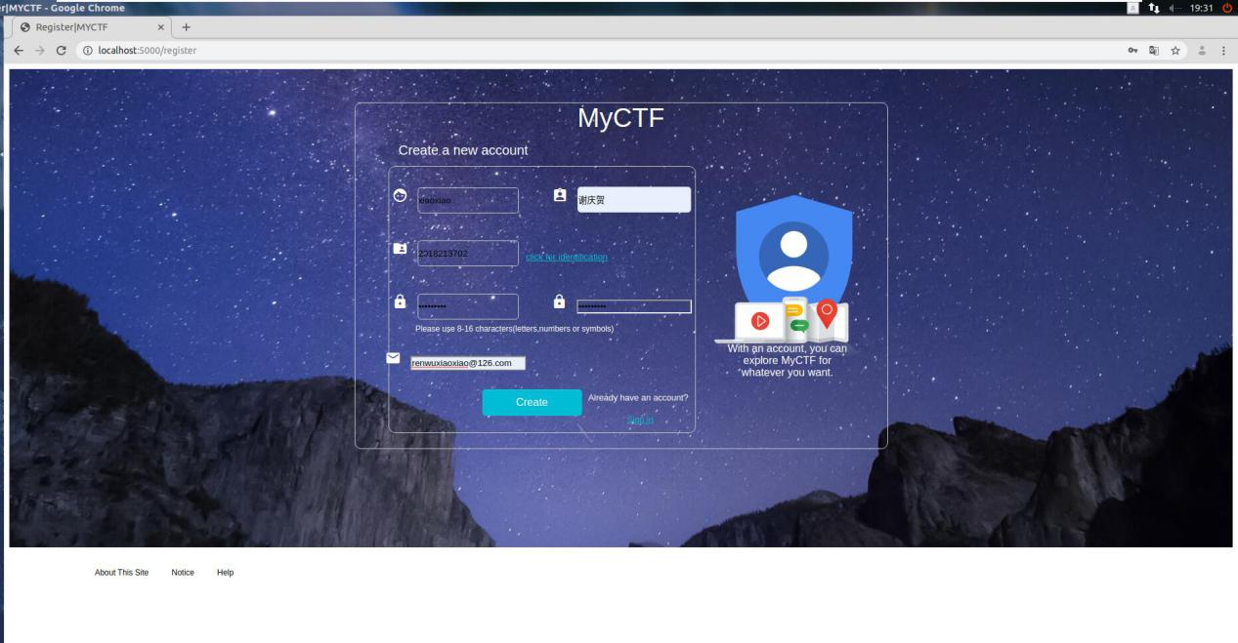
注册--成功时：
username为xiaoxiao, StudentID为2018213701

Slide 24
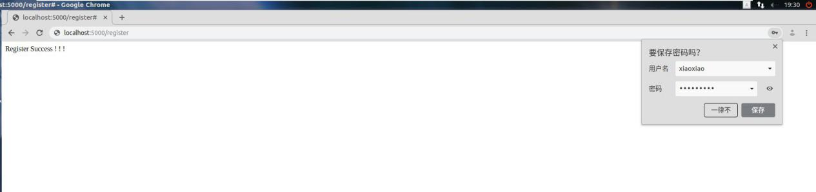
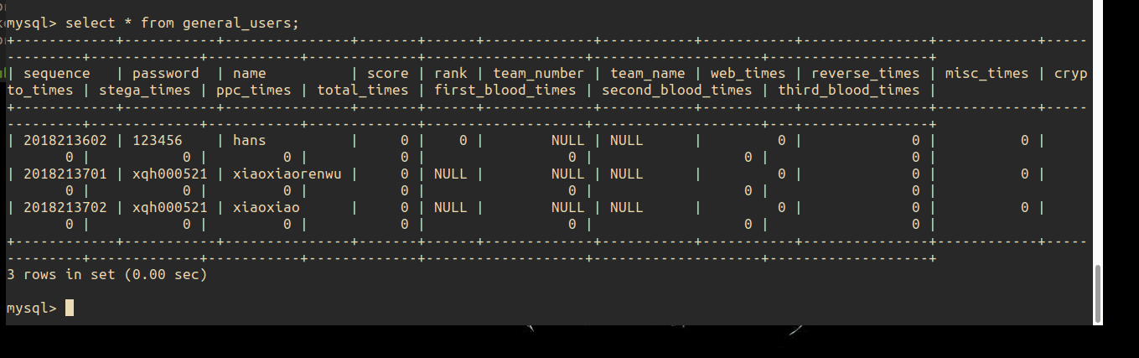
成功时会弹出提示成功的页面，数据库里也会插入新的用户：

Slide 25

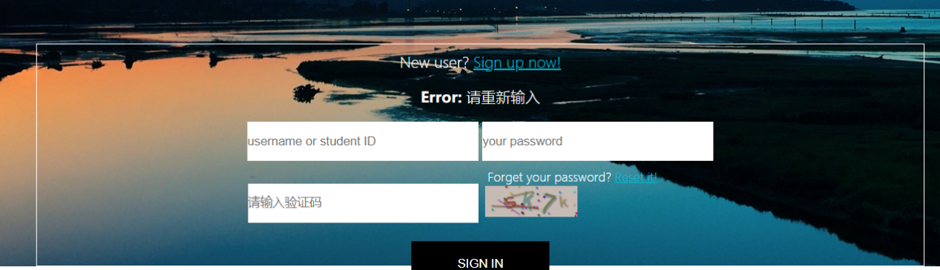
登录--未注册时登录：会显示Error信息

Slide 26
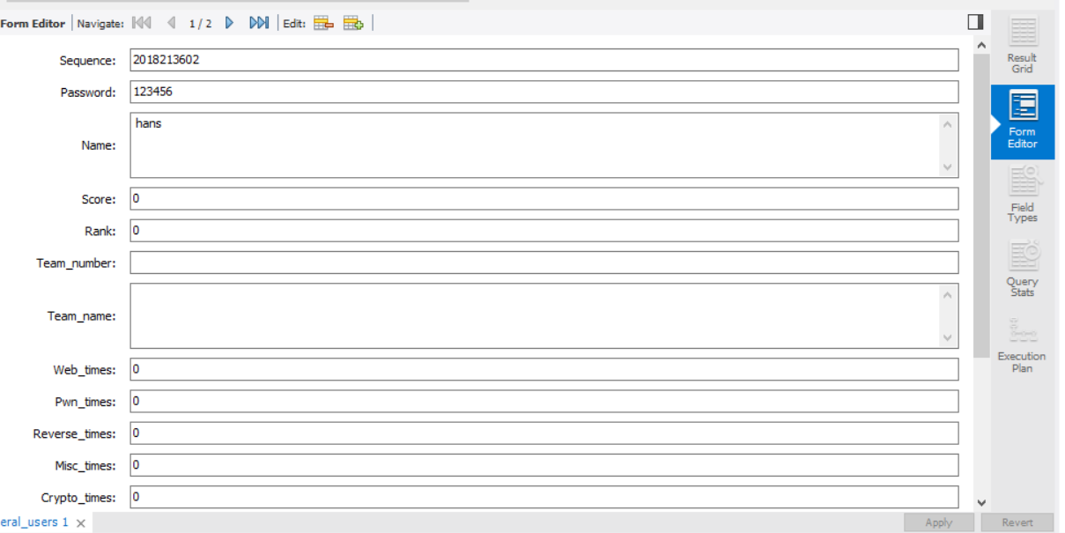
登录--正确登录时：
首先查看数据库里已录入用户的信息

Slide 27

再次登录，则会成功跳转到主页：

Slide 28
数据库

Slide 29
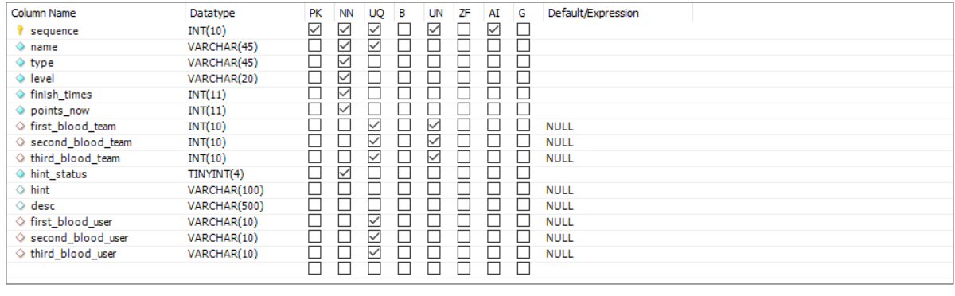
存放题目信息的表：

Slide 30
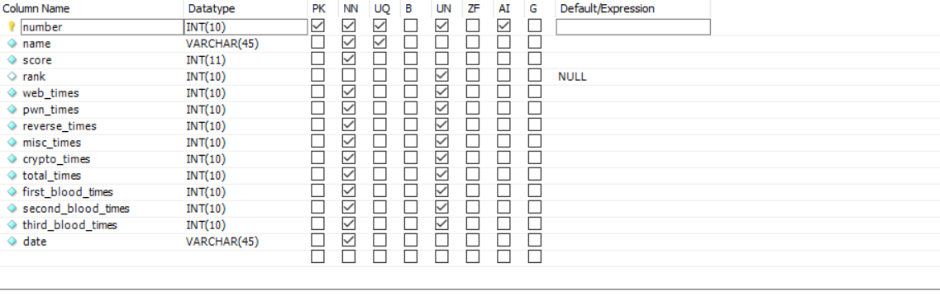
存放队伍信息的表：

Slide 31
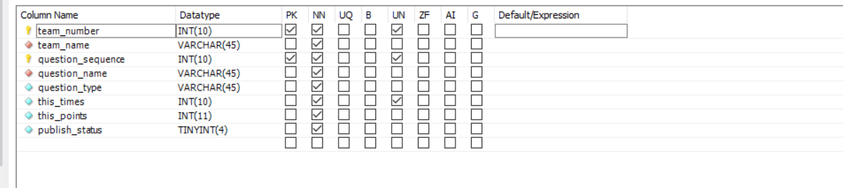
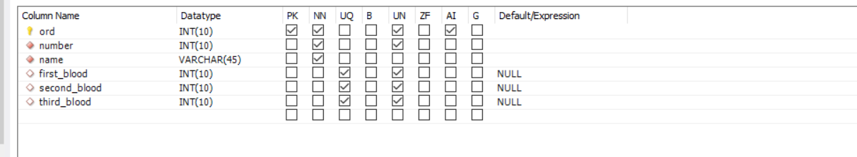
队伍与题目关系表，一二三血表：

Slide 32
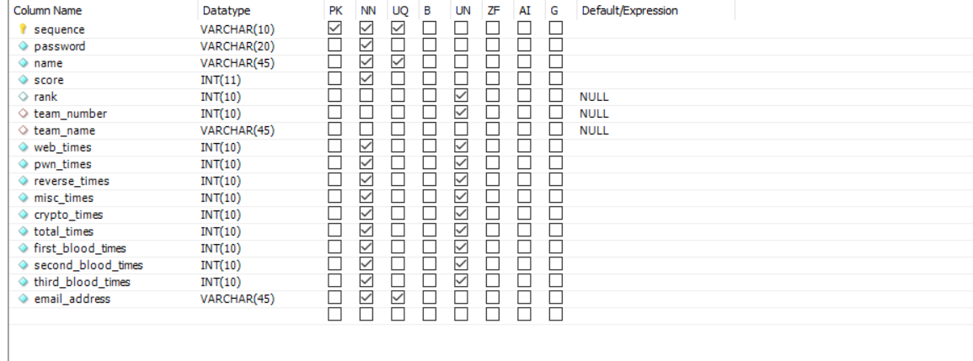
用户大体表：

Slide 33
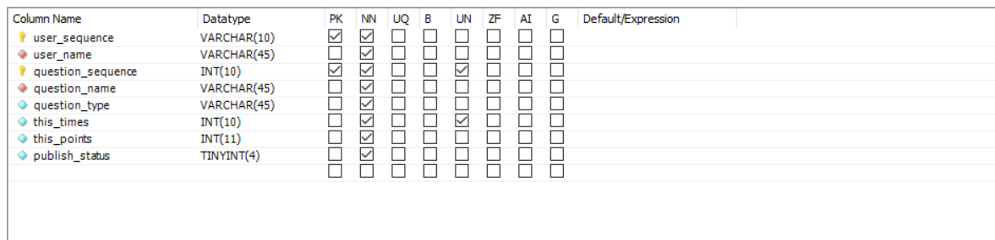
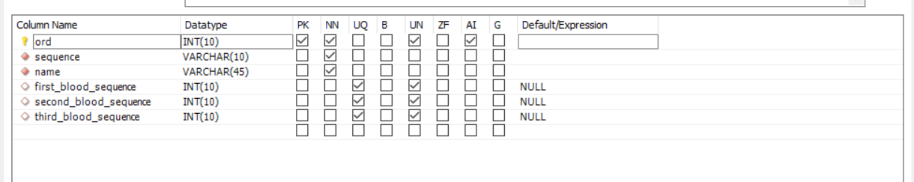
用户与题目关系表，一二三血表：

Slide 34
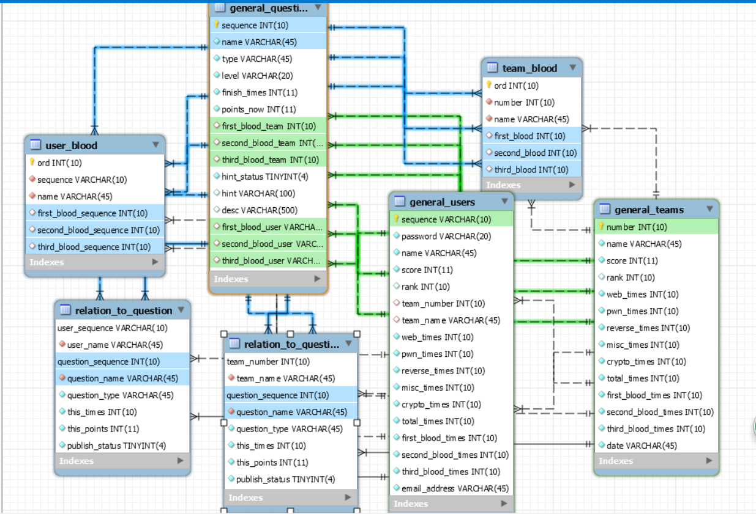
EER图：

Slide 35
Thanks ! ! !

